Slide 1




M.H.M
Orthographe

Slide 2



Vocabulaire
Grammaire

Slide 3

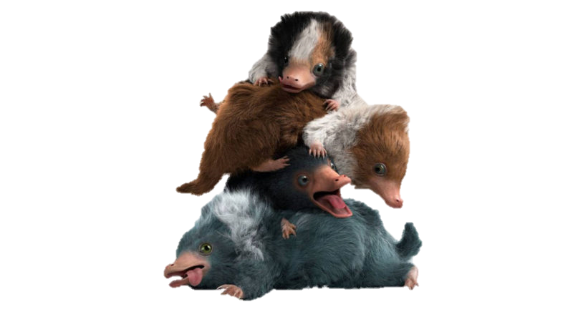
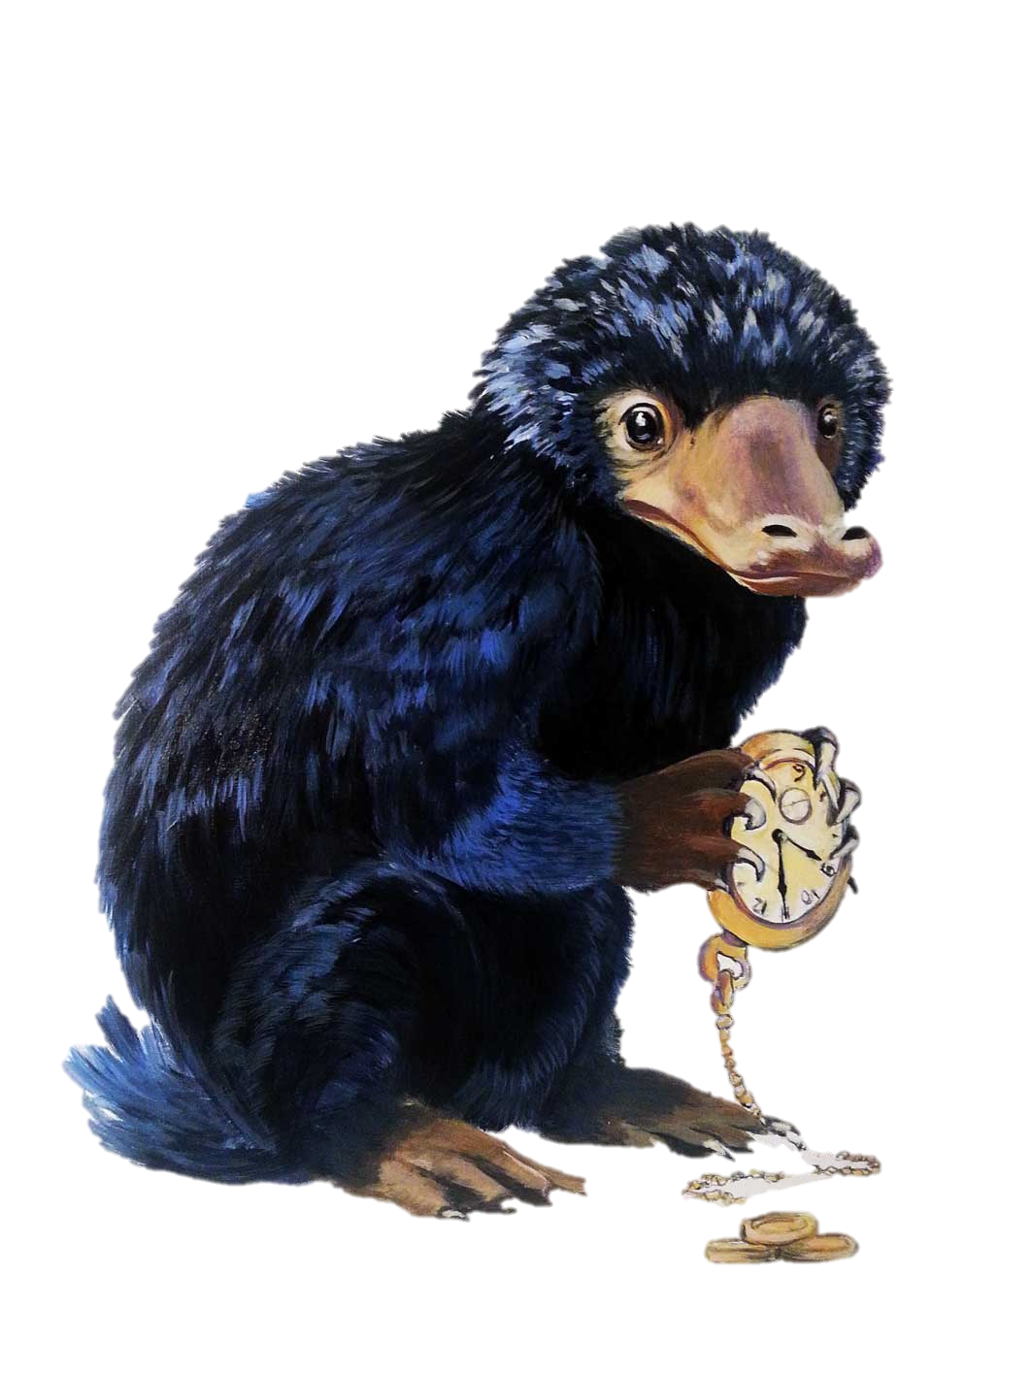
Dictée
flash
Dictée
bilan

Slide 4



Résolution de problèmes
Conjugaison

Slide 5




Calcul
mental
Déclic

Slide 6




Lecture
EPS

Slide 7



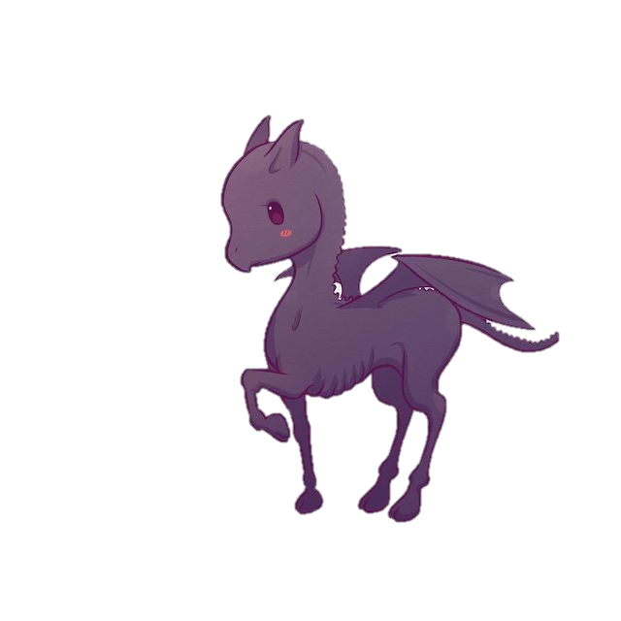
Portugais
Informatique

Slide 8




Anglais
Conseil des
sorciers

Slide 9
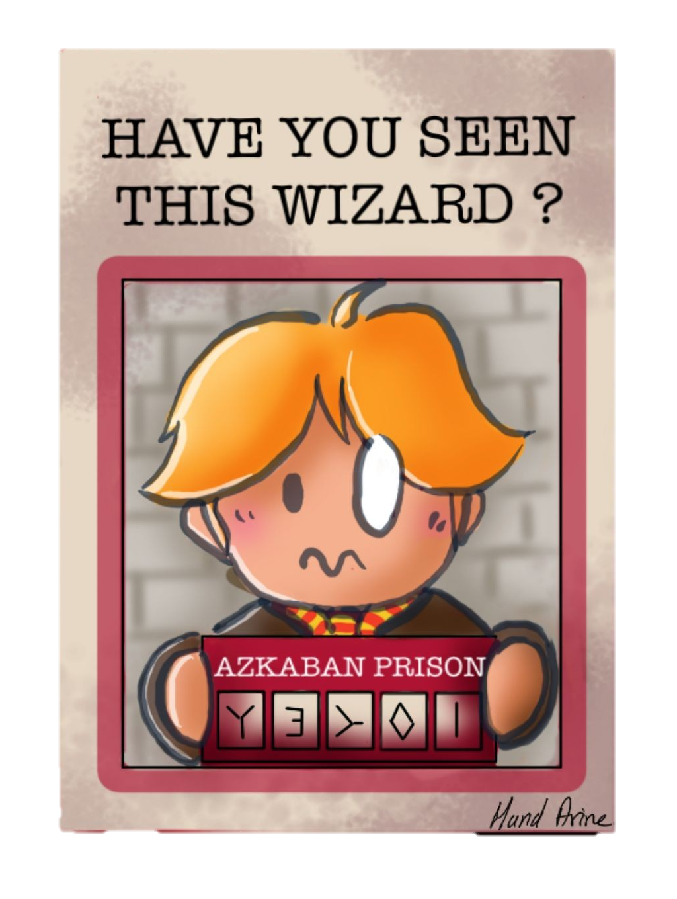


EMC
Musique

Slide 10



Echecs
Arts visuels

Slide 11




Histoire
Géographie

Slide 12


Sciences
Accueil

Slide 13



Littérature
Anniversaires

Slide 14

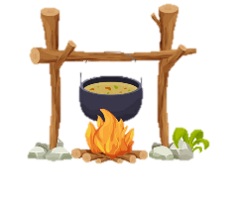


Pause
méridienne
Poésie

Slide 15

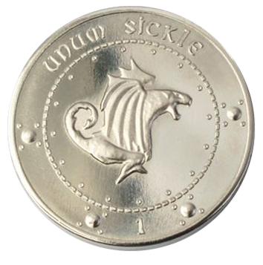
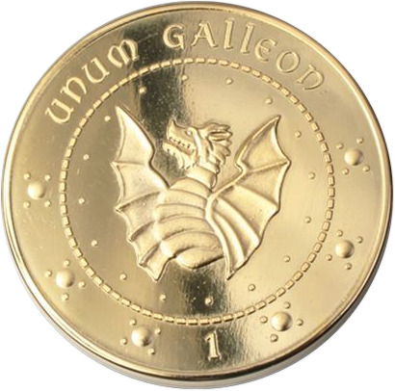

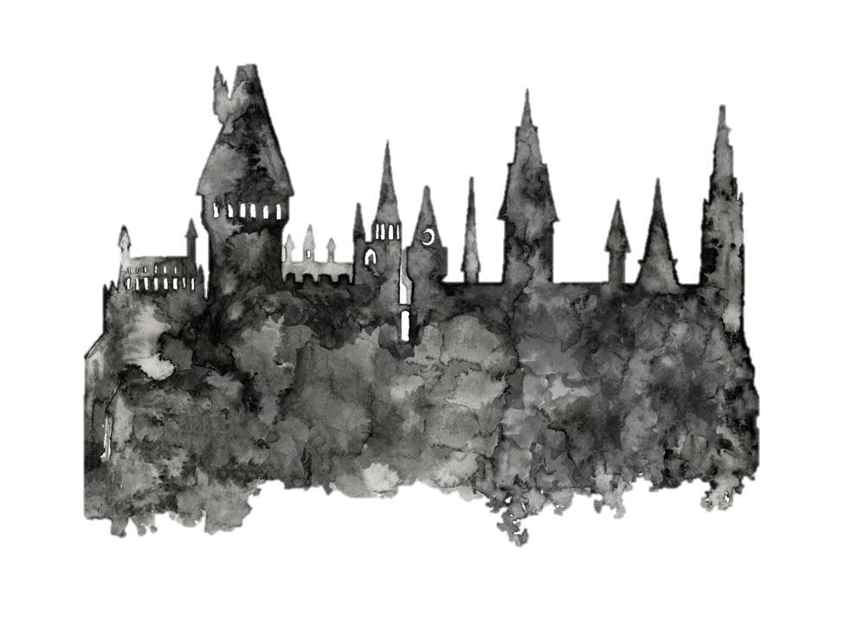
Chemin de
traverse
Histoire des
arts

Slide 16




Rituels
Récréation

Slide 17


Sortie
Récréation

Slide 18



